Slide 1
Go Developer Pro
Quiz
otus.ru

Slide 2


Проверить, идет ли запись
Меня хорошо видно
&& слышно?
Ставим “+”, если все хорошо “-”, если есть проблемы

Slide 3

Семушкин Алексей
Software Engineer at Semrush
3 технических образования
Более 5 лет опыта в разработке ПО, работал в различных сферах: от email-маркетинга и e-commerce до ИБ и SEO аналитики
В свободное время продолжаю самообучение, занимаюсь менторством и разработкой собственных проектов
руководитель курса “Golang Developer. Basic” в ОТУС
преподаватель курса “Golang Developer. Professional” в ОТУС

Slide 4






Правила вебинара
Активно
участвуем
Ответы заполняем в гугл-форме
Задаем вопрос
в чат или голосом (поднимаем руку)
Подписываем себя в Zoom по имени и фамилии
Вопросы вижу в чате,
могу ответить не сразу
По возможности включаем камеры

Slide 5
Маршрут вебинара
Знакомство
Quiz
Практическая часть
Вопрос-ответ
Розыгрыш
Рефлексия

Slide 6
Цели вебинара
1. | Научиться решать задачи в малых группах
2. | Закрепить знания по пройденным модулям
3. | Отлично провести время в компании коллег:)
4. | Получить ответы на вопросы по курсу от руководителя

Slide 7

Расскажите о себе
Ваш опыт работы в IT?
Почему выбрали именно Go для работы?
Можете отвечать в чат или поднять руку и ответить голосом

Slide 8
Let’s start

Slide 9
Как дополнить вывод go test списком запускаемых тестов?
go test
go test -x
go test --verbose
go test -v

Slide 10
2. Что вернет функция len() для UTF-8 строки?
Количество символов
Количество байт
Она не принимает строку как аргумент
Количество Unicode пойнтов

Slide 11
3. Где может быть полезен встроенный метод recover?
В функции main
Сразу после строки, которая может запаниковал
Внутри отложенной функции (defer)
В начале функции, которая может запаниковать

Slide 12
4. Какой есть сайд-эффект использования функции time.After внутри выражения select?
Блокирует остальные каналы
Она предназначена для использования в select без сайд-эффектов
Она блокирует select пока не пройдет указанное время
Горутина не завершит свою работу до истечения указанного времени

Slide 13
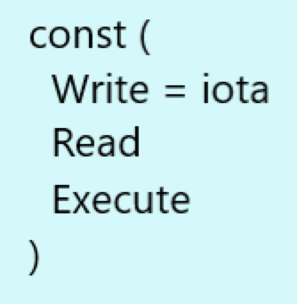
5. Какое значение имеет Read?
0
1
2
Случайное значение

Slide 14
6. Для чего используется выражение select?
Для конкурентного исполнения функции
Выполнения различных case, в зависимости от типа переменной
Выполнения различных case, в зависимости от значения переменной
Выполнения различных case, в зависимости готовности канала

Slide 15
7. Дополните предложение. Выражение switch _ собственный лексический блок (область видимости). Каждое выражение case _ дополнительный лексический блок.
Не создает; создает
Не создает; не создает
Создает; создает
Создает; не создает

Slide 16
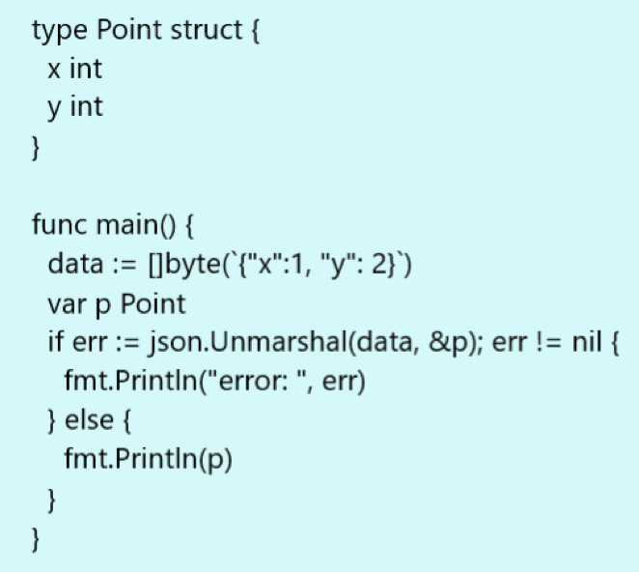
8. Следующий блок кода выводит {0, 0}. Как это можно исправить?
Использовать json.Decoder
Передать указатель на данные (переменная data)
Сделать переменные X и Y экспортируемыми
Использовать теги для полей

Slide 17
9. Какая строка не отправляет вывод в поток ошибок (stderr)?
println(message)
log.New(os.Stderr, "", 0).Println(message)
fmt.Errorf("%s\n", message)
fmt.Fprintln(os.Stderr, message)

Slide 18
10. Что такое пустой идентификатор (_) в Go?
Он используется для игнорирования возвращаемых значений функций.
Он используется для объявления пустой переменной.
Он используется для определения пустой структуры.
Все вышеперечисленное.

Slide 19
11. Какие ограничения существуют для типа утверждаемой переменной myVal, чтобы следующий код скомпилировался: i := myVal.(int)?
myVal должна иметь целочисленный тип: int, int64, int32 и т.д.
myVal должна быть типом, приводимым к int
myVal должна быть интерфейсом
myVal должна быть числовым типом: float64 or int64.

Slide 20
12. Какой идиоматический способ может остановить выполнение текущей функции, чтобы подождать завершение выполнения произвольного количества горутин?
Передать в горутины int и Mutex, вести подсчет каждой завершившейся
Зациклить select выражение
Заснуть на достаточное количество времени
Использовать sync.WaitGroup

Slide 21
13. Как импортировать пакет в Go не из стандартной директории?
Использовать прокси
Поменять import, так чтобы он указывал на нужную директорию.
Использовать replace директиву в go.mod.
Это невозможно.

Slide 22
14. Какое идиоматические имя должно быть у интерфейса с единственным методом: Save() error?
Saveable
SaveInterface
ISave
Saver

Slide 23
15. Откуда можно обратиться к переменной myVar, если она объявлена вне функций в файле пакета myPackage, расположенного в модуле myModule?
Можно обратиться из любого места пакета myPackage, в остальном модуле доступна не будет.
Можно обратиться из любого приложения, которое импортирует myModule.
Можно обратиться из любого места модуля myModule.
Можно обратиться из других пакетов в myModule, если они импортируют myPackage

Slide 24
16. Как корректно добавить значение в слайс?
values.append(3)
values.insert(3, 3)
append(values, 3)
values = append(values, 3)

Slide 25
17. Каковы риски использования нескольких типов тегов у полей структуры?
Для компиляции каждое поле должно иметь все указанные теги
Использование нескольких типов тегов сильно связывает различные слои приложения
Все теги, кроме первого - игнорируются
Отсутствующий тег при использовании запаникует

Slide 26
18. Что необходимо, чтобы 2 функции имели одинаковый тип?
Они должны иметь одинаковые сигнатуры, включая типы аргументов и возвращаемых значений
Они должны иметь одинаковые типы аргументов, но могут возвращать разные типы
Все функции имеют одинаковый тип
Функции не могут иметь одинаковый тип, так как функция не является объектом первого класса.

Slide 27
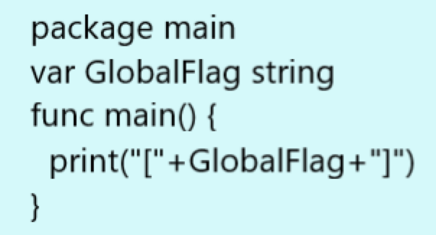
19. Что случится при попытке компиляции и запуска следующего кода?
Не скомпилирует, так как GlobalFlag не проинициализирована
Скомпилируется и напечатает пустые скобки [].
Скомпилируется и ничего не напечатает, так как "[" +nil+”]" также nil
Скомпилируется и запаникует, так как GlobalFlag не проинициализирована

Slide 28
20. Каким образом в Go можно выполнять сборку мусора (garbage collection)?
В Go сборка мусора происходит автоматически.
Использовать функцию runtime.GC() для явного запуска сборки мусора.
Включить опцию GODEBUG=gctrace=1 при запуске приложения для получения информации о работе сборки мусора.
Все вышеперечисленное.

Slide 29
21. Как корректно использовать импорт в Go?
import "github/gin-gonic/gin"
import "https://github.com/gin-gonic/gin"
import "../template"
import "github.com/gin-gonic/gin"

Slide 30
22. Какая форма цикла не валидна в Go?
do { ... } while i < 5
for _,c := range "hello" { ... }
for i := 1; i < 5; i++ { ... }
for i < 5 { ... }

Slide 31
23. Что такое канал?
Глобальная переменная
Сущность для пересылки значений между горутинами
Динамический массив
Легковесный поток для параллельного программирования

Slide 32
24. Что блокирует залоченный sync.Mutex?
Все горутины
Любой вызов с попыткой взять этот Mutex
Попытки чтения и записи переменной, которую он защищает
Попытки записи переменной, которую он защищает

Slide 33
25. Какое ключевое слово передает управление конструкции помеченной с помощью label?
goto
jump
enum
return

Slide 34
Обсуждаем

Slide 35

Инструкция для выполнения задачи
На выполнение вам дается 15 мин
Работа будет в малых группах (2-3 чел), мы поделим вас на пары и отправим в отдельную комнату
Вы можете чередоваться в выполнении задач
После выполнения вам нужно будет презентовать свою работу
Цифры:
Успешно решили - 2 балла, с юнит тестами 3
Если решили, но с ошибками - 1 балл
Не решили - 0 баллов

Slide 36

Задача
Создайте горутину для имитации считывания данных с сенсора и передачи их в канал. Данные должны считываться в течение 1 минуты.
Создайте горутину для обработки данных. Для каждых 10 полученных значений вычисляется среднее арифметическое и отправляется в канал с обработанными данными.
Главная горутина будет получать обработанные данные из канала и выводить их на экран.
Напишите юнит тесты на реализованные функции*
*дополнительное задание

Slide 37
Вопрос-ответ

Slide 38
Цели вебинара
Проверка достижения целей
1. | Научились решать задачи в малых группах
2. | Закрепили знания по пройденным модулям
3. | Отлично провели время в компании коллег:)
4. | Получили ответы на вопросы по курсу от руководителя

Slide 39
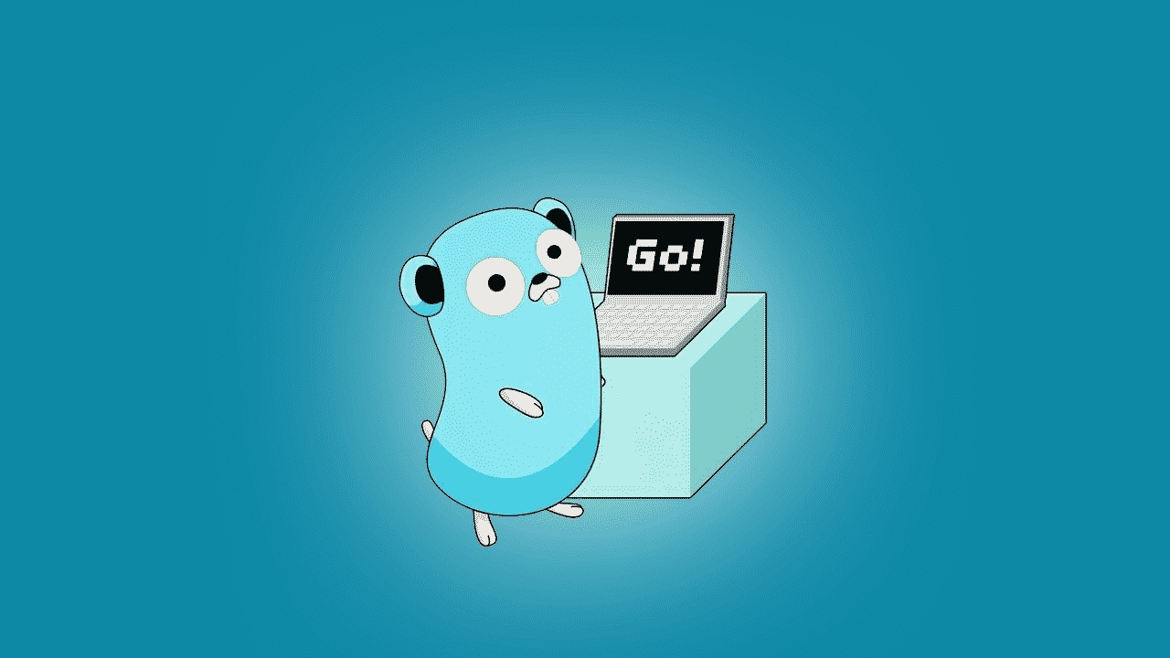
Подводим итоги:
Подводим итоги
Вручаем сувениры

Slide 40
Рефлексия

Slide 41


Рефлексия
С какими впечатлениями уходите с вебинара?
Удалось ли вам освежить знания по пройденному материалу?

